Slide 1
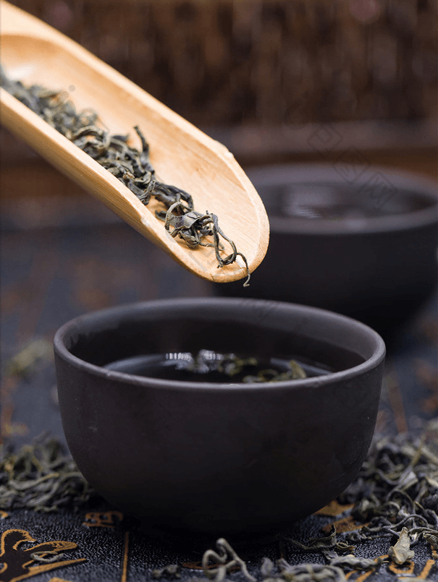
芬芳馥郁
茶

Slide 2
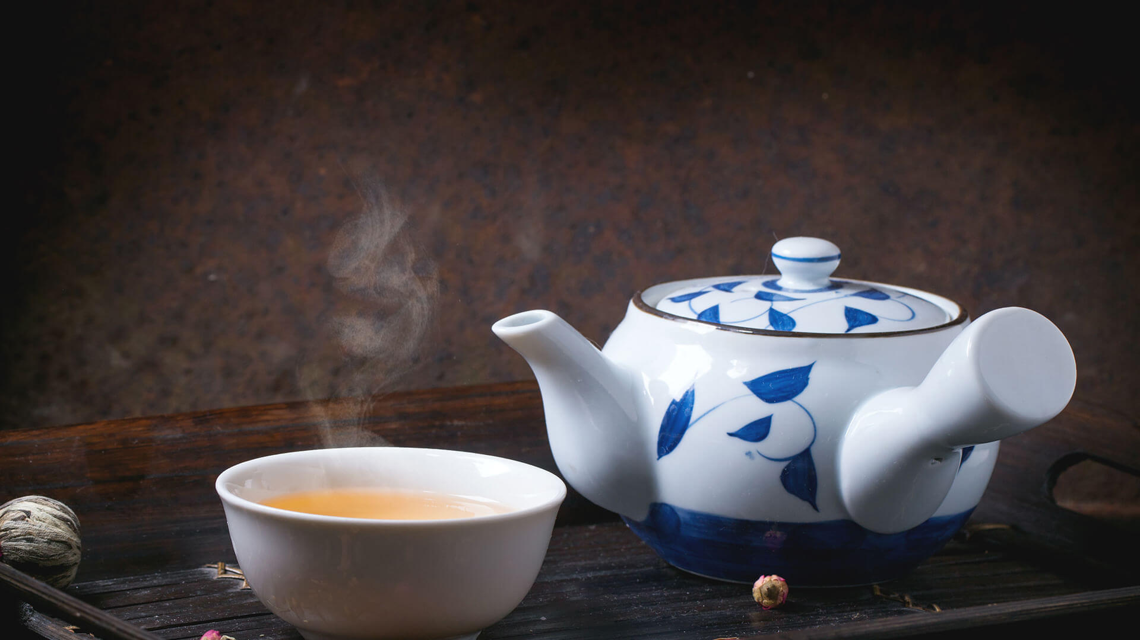
茶 语
蟒麓山，其实不忙碌，
所以，才可以慢慢诉说“夕”归的故事。
然而，故事只是故事，香气才是特质。
昔归山头的特殊香气，
比1万亩古树茶林的稀缺
带给世人的诱惑更大。

Slide 3
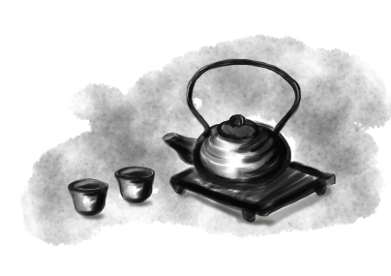
https://www.ypppt.com/
总|目|录
韵
艺
展
知
茶韵流传
匠心工艺
产品展示
私人定制
品味茶
溯来源
绘画卷
享服务

Slide 4
茶
韵
品 味 茶
色香俱浓怡心神，苦尽甘来攻自成。

Slide 5
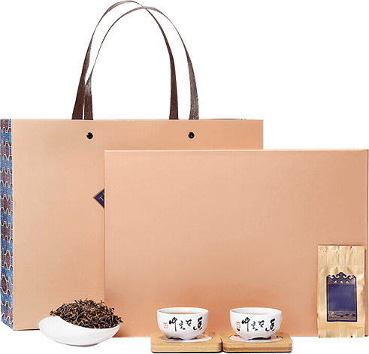
/茶品信息/
品名
来源
一片片茶叶，在水中翩跹起舞，如同一个个灵魂在水中游走。
欣赏着茶的舞姿，倾听着怀旧的音乐，过去的时光仿佛又回到了眼前。

Slide 6
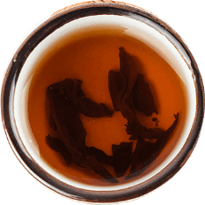
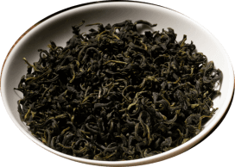
/茶色鉴赏/
干 茶
茶 底
茶 汤
碧波荡漾一抹香，茶不醉人人自醉。
一片片茶叶，在水中翩跹起舞，如同一个个灵魂在水中游走。
色香俱浓怡心神，苦尽甘来攻自成。

Slide 7
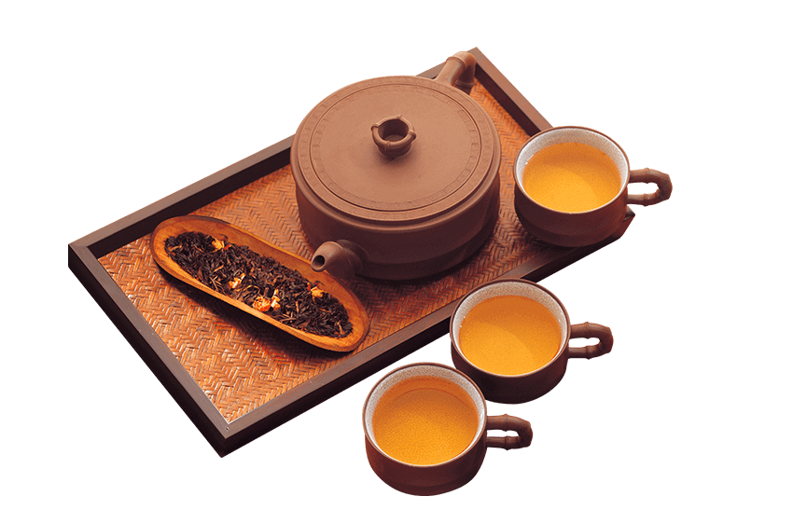
/品味人生/
光 彩
条 索
看茶叶的颜色和光泽。红茶以乌润为好，绿茶以嫩绿、光润为好。
条形茶的形状叫条索。经紧细、圆直、匀齐、重实为好。
嫩 度
净 度
茶叶的嫩度主要看芽头多少、叶质老嫩和条索的光润度。
主要看茶叶中是否含梗、末或者其它非茶类的杂质，以无梗、末和杂质的为好。

Slide 8
/茶颜观色/
第一杯温茶，在父母的温室下茁壮成长;第二杯是苦茶;为自己为人生而奋斗，吃的苦中苦方为人上人。第三杯五味茶，历经千万事，只求人间道，各种经历都会尝试。
人生如茶

Slide 9
茶
艺
溯 来 源
色香俱浓怡心神，苦尽甘来攻自成。

Slide 10
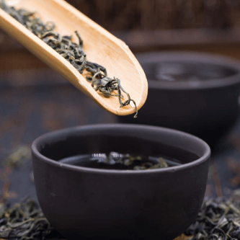
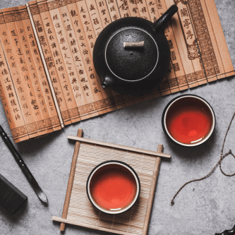
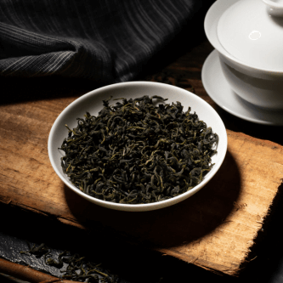
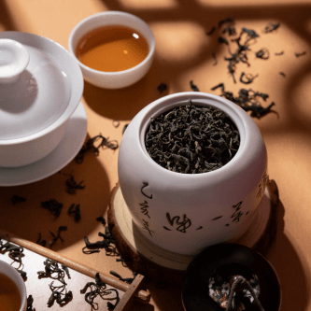
/匠人工艺/
萎 凋
揉 捻
渥 堆
干 燥
采摘下来之茶须于日光下摊晒，或利用热风使茶菁水分适度蒸散。
将炒青后之茶叶置入揉捻机内，使其滚动并形成卷曲状。
将揉捻过的茶青堆积存放，由于茶青水分颇高，堆放后会发热。
干燥是利用干燥机以热风烘干揉捻后之茶叶。
行业PPT模板http://www.1ppt.com/hangye/

Slide 11
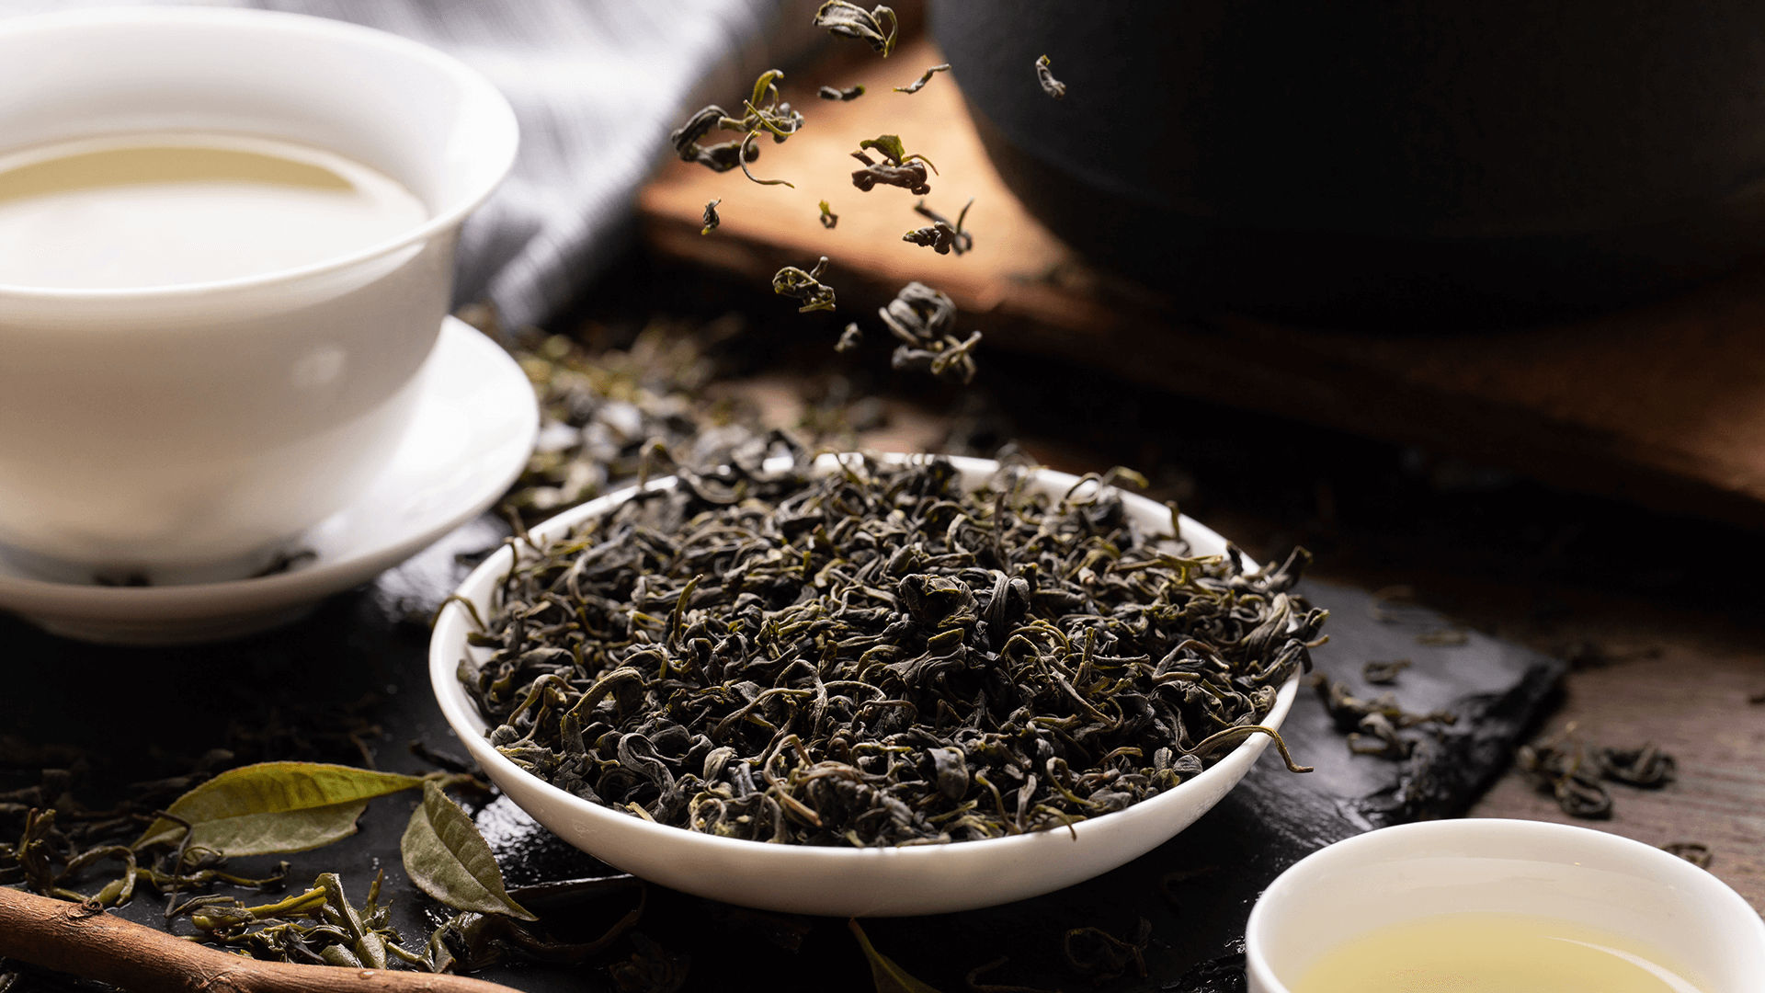
匠 心
紧压的形状有圆饼状、有方砖形、有碗状、有球状、有柱状...等，紧结程度也所不同，有些紧压茶只要用手一剥就可以剥开，有些紧压茶就非得用工具不可。

Slide 12
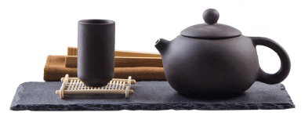
/匠人工艺/
制茶工艺
红 茶
鲜叶>萎凋>揉捻>发酵>干燥>红茶
分类：1.小种红茶：红汤红叶，有松烟香，为似桂圆汤。
熏焙：茶叶薄摊于竹筛中，地上堆松材，以明火燃烧，使茶叶吸收大量松烟香味。
2.功夫红茶：发酵至叶色变铜红才能烘干，掌握火温烘至甜香浓郁才是优质产品。（1875年后才有此制法）
3.红碎茶：揉捻时用机器将叶片切碎，成颗粒形碎片。
红茶制法于绿茶之后，约1650年前后才有。

Slide 13
/匠人工艺/
后发酵茶的精制：
后发酵茶分成渥堆干燥以后散形与再经紧压的块状茶，这些茶的精制是指陈放。这些茶若只是粗制完成，其欣赏价值不高，必须经过长时间的陈放，这里所说的长时间的陈放是指五年、八年，二十、三十年，茶质才提升至另一境界。
陈放要在干燥阴凉无杂味的地方，不是使用抽真空冷冻的方法，而是自然地陈放在空气中，需要包装、防尘、防潮但透气。增加温度湿度可以增快陈放效果，但成品的品质低劣。
Notes:
https://www.ypppt.com/

Slide 14
茶
展
绘 画 卷
色香俱浓怡心神，苦尽甘来攻自成。

Slide 15
滋 味
茶叶经沸水冲泡后，大部门可溶性有效成分都进入茶汤，形成一定的滋味，滋味在茶汤温度降至50℃左右时为最好。品尝时，含少量茶汤，用舌头细细品味，从而辨别出滋味的浓淡、强弱、鲜爽、醇和或苦涩等。

Slide 16
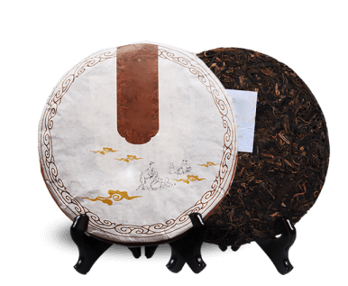
/茶品展示/
茶 饼
罐 茶
精 品
茶等的是一个懂它的人，人等的是一杯倾心的茶，你若愿等，茶不负你。
茶等的是一个懂它的人，人等的是一杯倾心的茶，你若愿等，茶不负你。
茶等的是一个懂它的人，人等的是一杯倾心的茶，你若愿等，茶不负你。

Slide 17
/茶品展示/
古香古色
苦涩是茶的本味，但是很多人误把茶叶的苦涩认为是茶气。
一般来说，品质佳的茶叶，茶汤是通透明亮的。
香 气
茶 汤
回 甘
苦 涩
香气是茶叶中一个非常重要的部分，普洱茶尤为特别。
回甘生津是我们评判一款茶时经常会用到的术语。

Slide 18
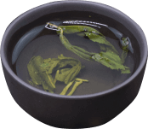
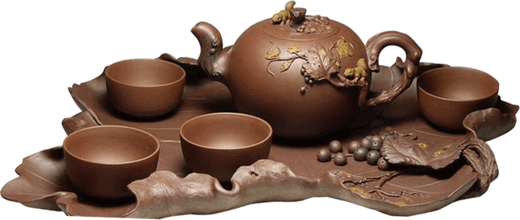
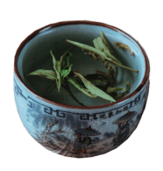
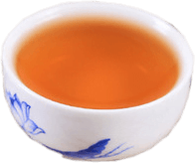
/茶品展示/
香
品
色
酌
茶 韵 悠 远

Slide 19
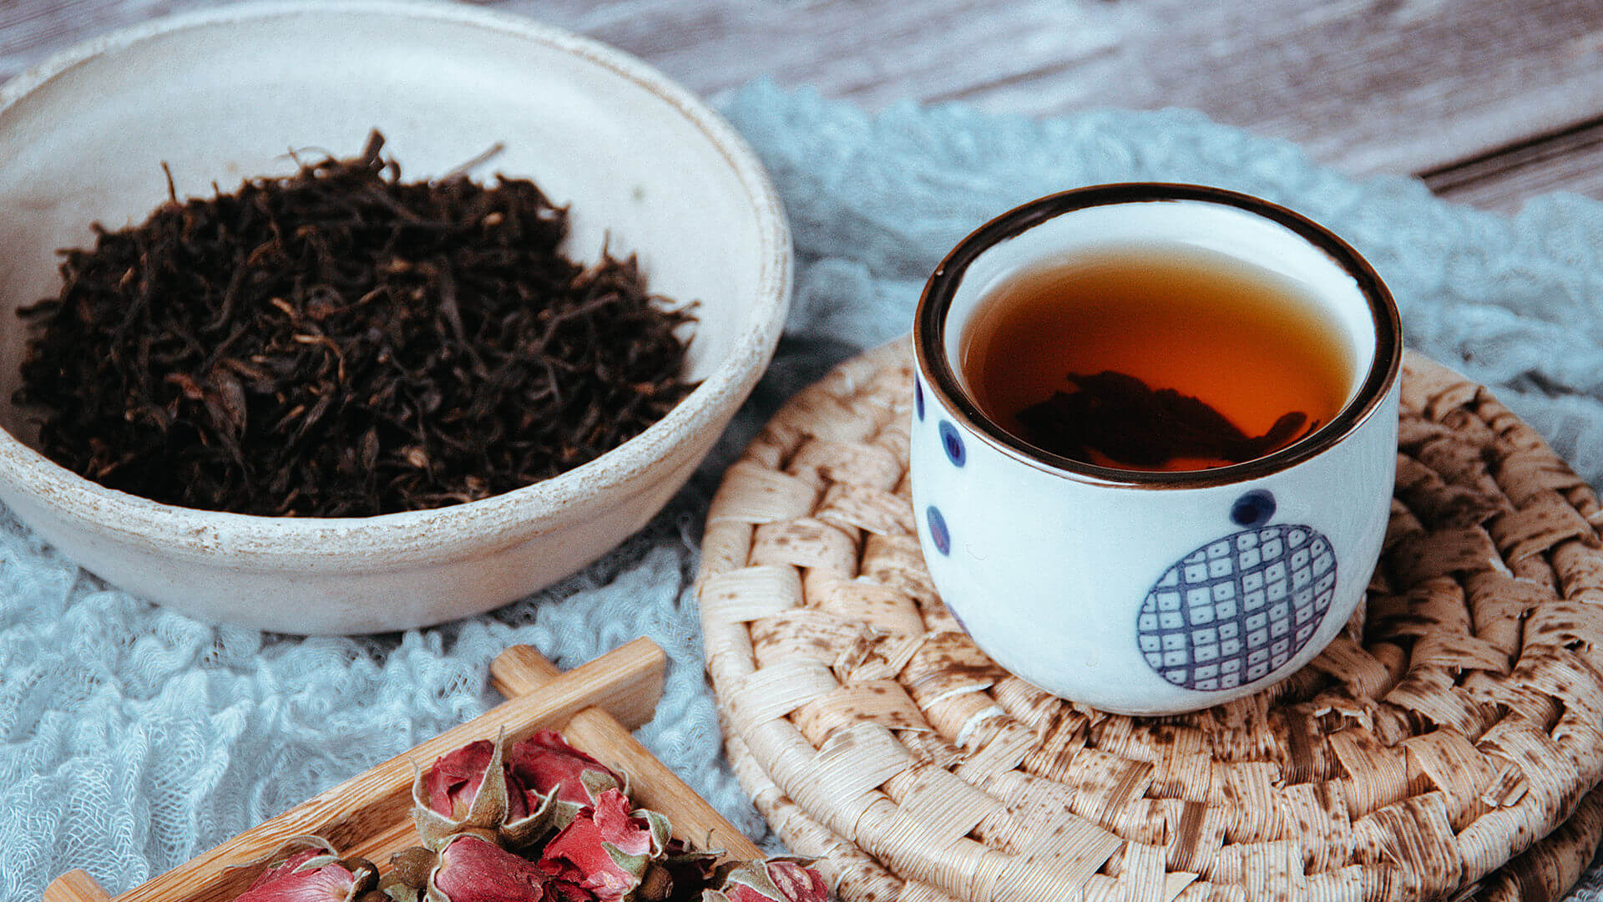
茶 歇
时 间

Slide 20
茶
知
享 服 务
色香俱浓怡心神，苦尽甘来攻自成。

Slide 21
/尊享服务/
服务四
服务二
微笑很简单，意义却深远；大家一起笑，世界更温暖。
诚心诚意办实事，尽心尽力解难事，坚持不懈做好事。
服务一
服务三
我们的服务。您的满意。我们的微笑。您的好心情。
腿要勤，腰要弯，嘴要甜，微笑要时时挂在脸上。

Slide 22
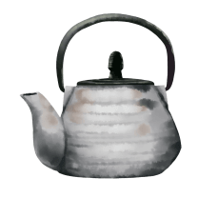
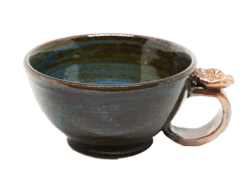
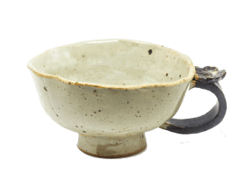
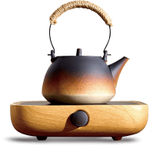
/尊享服务/
细 致
周 全
贴 心
满 意
世界太忙，我想慢，好茶是我们的语言，慢下来
给杯茶的时间，
与自己与朋友聊聊天、叙叙旧，
活回当下！
现在忙，最熟的朋友也快只剩“点赞之交”了
从前慢，笔友宛如亲人，每封书信都是漫长而美好的等待

Slide 23
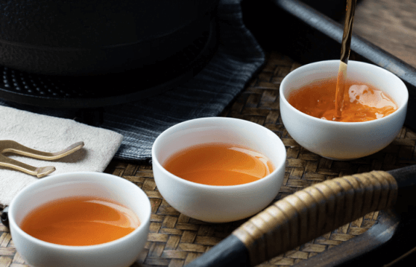
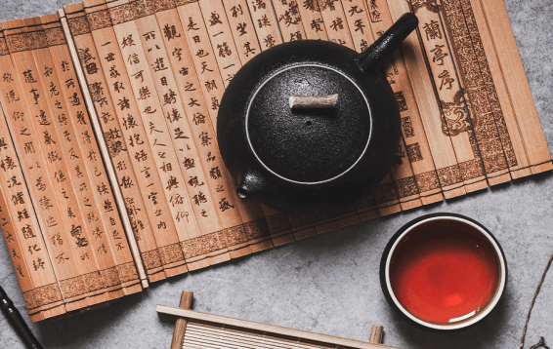
/尊享服务/
精于心，简于行。
微笑服务，诚信待客。
诚心诚意办实事，尽心尽力解难事，坚持不懈做好事。
愿我的每一个微笑都能给您带来一份轻松与快乐。

Slide 24
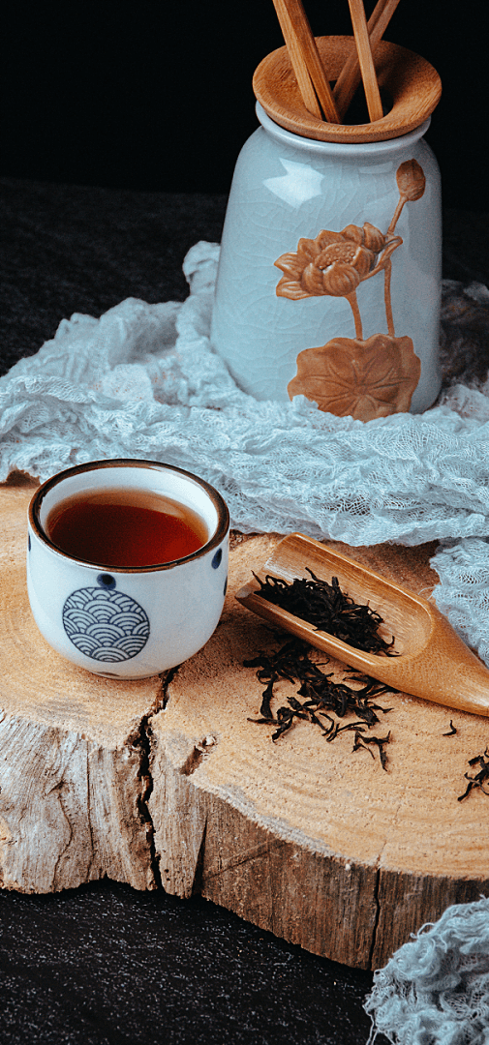
精于心，简于行。
微笑服务，诚信待客。
诚心诚意办实事，尽心尽力解难事，坚持不懈做好事。
愿我的每一个微笑都能给您带来一份轻松与快乐。

Slide 25
感谢欣赏
茶

Slide 26
更多精品PPT资源尽在—优品PPT！
www.ypppt.com
PPT模板下载：www.ypppt.com/moban/ 节日PPT模板：www.ypppt.com/jieri/
PPT背景图片：www.ypppt.com/beijing/ PPT图表下载：www.ypppt.com/tubiao/
PPT素材下载： www.ypppt.com/sucai/ PPT教程下载：www.ypppt.com/jiaocheng/
字体下载：www.ypppt.com/ziti/ 绘本故事PPT：www.ypppt.com/gushi/
PPT课件：www.ypppt.com/kejian/
Notes:
模板来自于 优品PPT https://www.ypppt.com/

